Slide 1
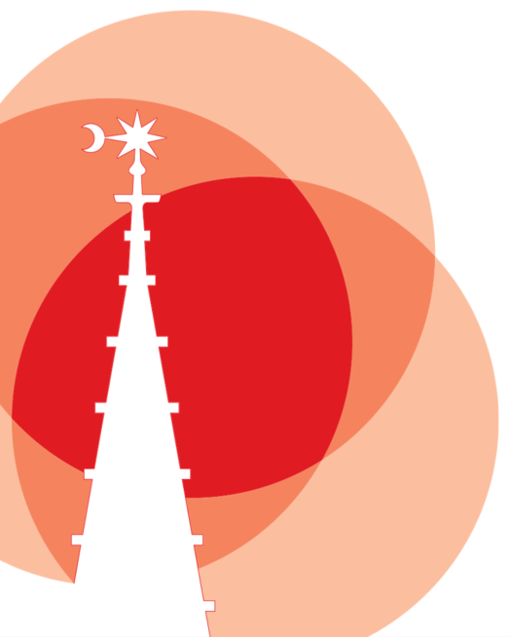
Immobilien und Projekte
Informationsveranstaltung für Stiftungsräte

Slide 2
Themenübersicht
Allgemeines
Dienstleister der Kirchengemeinden:
Erzb. Bauämter, Verrechnungsstellen usw.
Rechtliche Grundlagen:
Leitbild, Kirchenbauordnung
Genehmigungserfordernisse
Planungs- und Genehmigungsverfahren
Finanzierung von Projekten;
Bausubstanzerhaltungsrückstellung
Hinweise zu Immobilien

Slide 3
Allgemeine Hinweise zu Immobilien und Gebäuden
Der Gebäudebestand wird vorwiegend bestimmt durch pastorale Bedürfnisse und finanzielle Ressourcen.
Im Zusammenhang mit „Kirchenentwicklung 2030“ soll die „Pastorale Gebäude- und Immobilienkonzeption“ fortgeschrieben werden.
Gebäudebestandserfassungen sind schon möglich und werden mit
75 % bezuschusst.

Slide 4
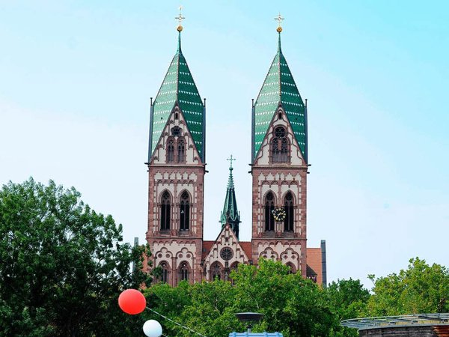
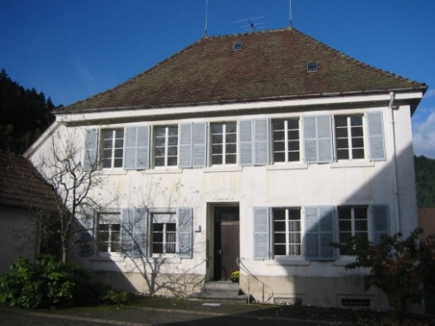
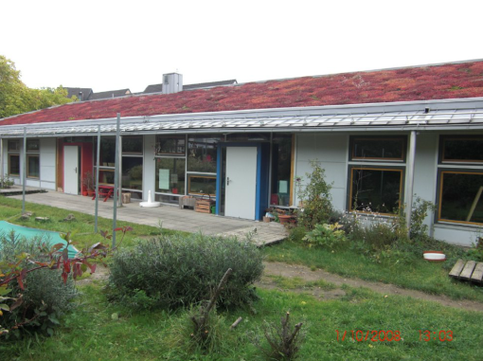
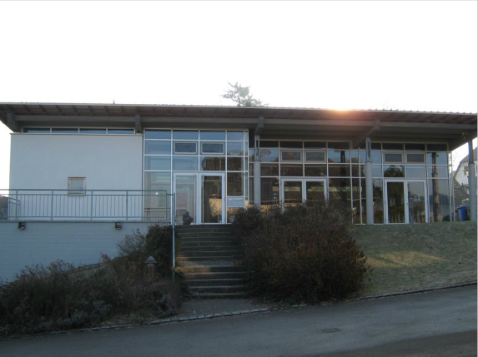
Das Immobilienvermögen der Kirchengemeinden
4969 Immobilien
2048 Kirchen und sakrale Gebäude
942 Pfarrhäuser
682 Gemeindehäuser
253 Mietgebäude/sonstige Gebäude
740 Kindergärten
304 Sonstige Gebäude

Slide 5
Pfarrkirche, Filialkirche, Kapelle:
Erhaltung hat hohe Priorität
Einbindung in Pastoralkonzept nötig / Finanzbudget beachten
Nutzungserweiterungen oder Teilumnutzungen sind denkbar
Pfarrhaus:
als Dienstsitz eines Geistlichen. Anzahl und örtliche Lage legt das Erzbischöfliche Ordinariat fest.
zur Unterbringung des Pfarrbüros, sofern dies im Pastoralkonzept als notwendig vorgesehen ist. Die Nutzung der ehem. Pfarrwohnung muss unter wirtschaftlichen Gesichtspunkten erfolgen.
Andere Nutzung als Mietobjekt bzw. Verkauf nach Freigabe durch das Erzb. Ordinariat.

Slide 6
Gemeindehaus:
Jede Pfarrgemeinde sollte über Gemeinderäumlichkeiten verfügen.
Der Umfang ist grundsätzlich abhängig vom pastoralen Bedarf und der Finanzierbarkeit.
Die Bemessung ist abhängig von der Katholikenzahl der Pfarrgemeinde /Kirchengemeinde Neu und der vorhandenen Gemeinderaumflächen.
Bei einer Kirchengemeinde mit z.B. 3.500 - 3.800 Katholiken sind dies rund 450 - 500 qm.
Notes:
Formel:
Gemeindehauspunkte x Punktquote (516 EUR) / 66 EUR (Betriebs- und Erhaltungskosten pro qm) x 2 = „finanzierbare“ Gemeindehausfläche

Slide 7
Kindergarten:
Sanierungen und Ersatzbauten sind grundsätzlich möglich. Ausreichende Finanzierung durch Zuschüsse vorausgesetzt.
Bauliche Verbindungen zu sonstigen Räumlichkeiten der Kirchengemeinde sind zu vermeiden.
Errichtung auf kommunalem Grundstück (Erbbaurecht) ist nicht möglich.
Mietgebäude:
Der Erhalt bestimmt sich nach wirtschaftlichen Gesichtspunkten. Die Wirtschaftlichkeit muss stets kritisch hinterfragt werden. Ein Verkauf ist unter Umständen sinnvoll.

Slide 8
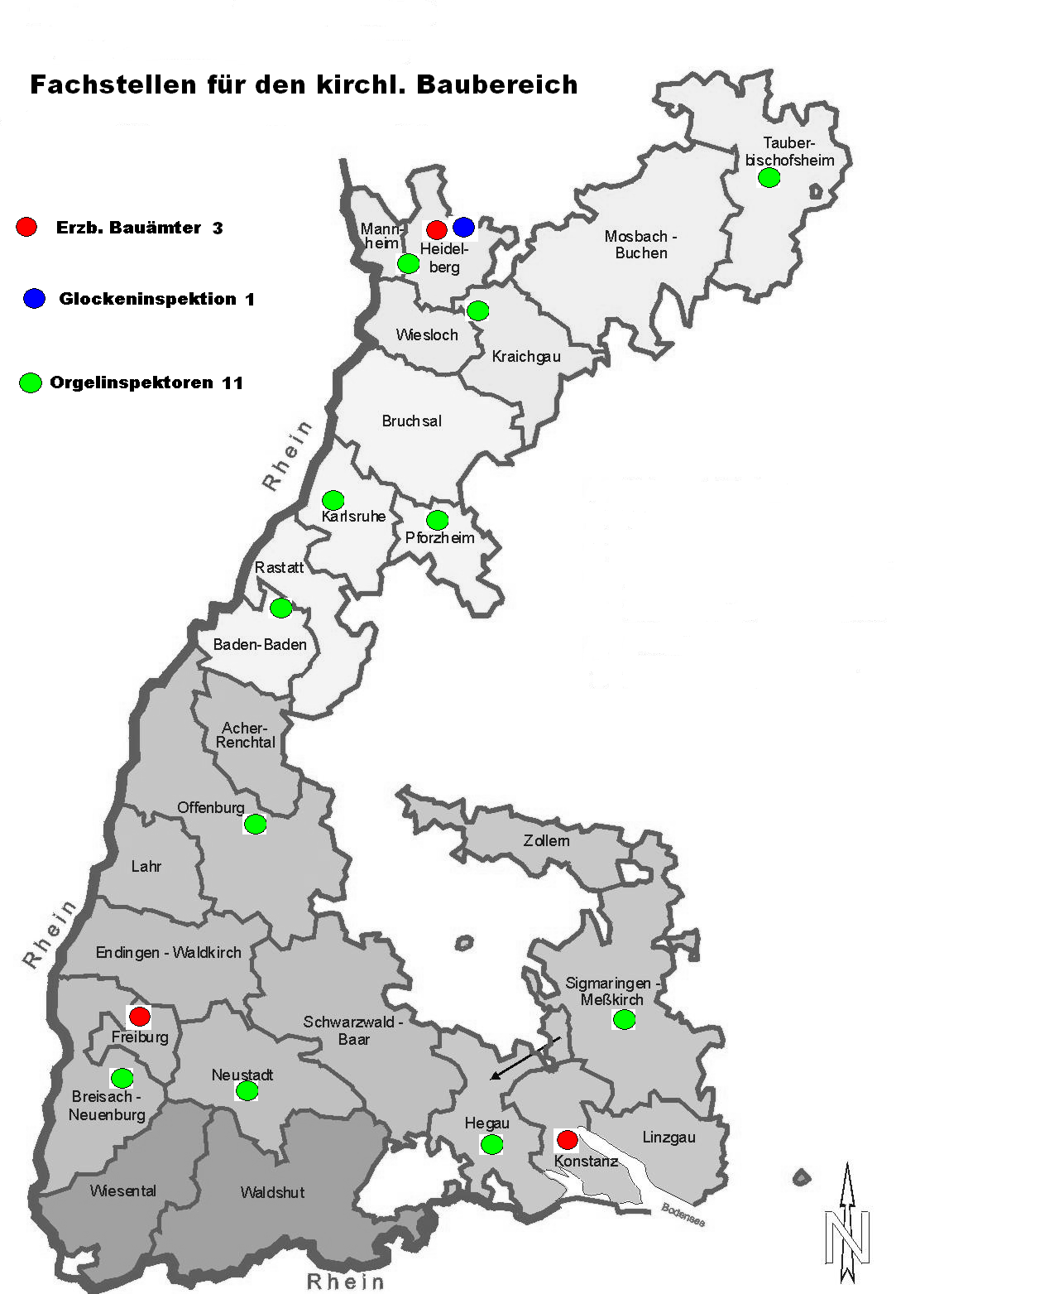
Erzb. Bauämter in Freiburg, Heidelberg und Konstanz
stehen den Kirchengemeinden zur baufachlichen Beratung zur Verfügung
übernehmen die Planung und Bauleitung bei Projekten, insbesondere an Sakralbauten
pflegen den Kontakt mit freien Architekten und übernehmen im Einzelfall auch Projektsteuerungsleistungen

Slide 9
Glockeninspektion in Heidelberg
berät die Kirchengemeinden bei Maßnahmen an der Läute- und Glockenanlage (einschließlich Schallöffnungen, Zugänge usw.)
begleitet Maßnahmen an Glockenanlagen
führt turnusmäßig Prüfungen (Sicherheit usw.) durch
berät bei Beschwerden über das Glockenläuten und führt Messungen (Lautstärke usw.) durch

Slide 10
Die 11 Orgelinspektoren im Bereich des Erzbistum Freiburg
beraten in ihrem jeweiligen Zuständigkeitsbezirk die Kirchengemeinden bei Maßnahmen an den Orgeln (Neubau, Umbau, Instandhaltung, Ausreinigung usw.)
begleiten und betreuen Maßnahmen an Orgeln
pflegen Kontakt mit den Organisten und den Orgelbaufirmen

Slide 11
Zuständigkeit und Verantwortung für die Bautätigkeit
  Pfarrgemeinderat (Kirchengemeindehaushalt, Projekte mit pastoraler Bedeutung)
  Stiftungsrat (verantwortlich für Gebäudeerhalt und Durchführung von Projekten)
  Vorsitzender des Stiftungsrates

Slide 12
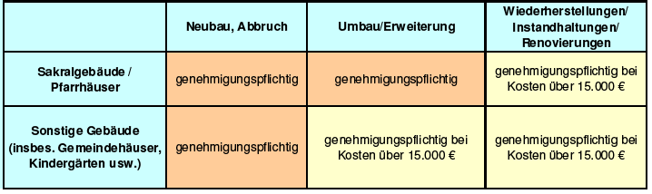
Genehmigungspflichtige Projekte
1. Allgemeine Genehmigungstatbestände:

Slide 13
Genehmigungspflichtige Projekte
2. Besondere Genehmigungstatbestände:
alle denkmalschutzrechtlich genehmigungspflichtigen Maßnahmen
Veräußerung und Restaurierung von historisch wertvollem liturgischem Gerät
Aufstellung, Veränderung usw. an Kunstwerken und Kultgegenständen im Außenbereich
Architekten- und Künstlerwettbewerbe
Maßnahmen an Objekten, zu denen ein Dritter die Baupflicht hat
Maßnahmen an der Ausstattung von Kirchen und Kapellen

Slide 14
Planungs- und Genehmigungsverfahren
Schritt 1 - Grundsatzentscheidung
Schritt 2 - Grundlagenermittlung und Vorplanung
Schritt 3 – Planungsgenehmigung
Schritt 4 – Projektgenehmigung
Schritt 5 – Durchführung des Projektes
Schritt 6 – Abschluss des Projektes

Slide 15
Planungs- und Genehmigungsverfahren
Projektgenehmigung
Nach Fertigstellung der Entwurfsplanung und der Kostenberechnung fasst der Stiftungsrat den Beschluss über das Projekt und reicht die Projektunterlagen zusammen mit einem mit der Verrechnungsstelle abgestimmten Finanzierungsvorschlag beim Erzb. Ordinariat zur Genehmigung ein.

Slide 16
Voraussetzung für die Projektgenehmigung
Nach den Richtlinien zur Aufstellung der Haushaltspläne der Kath. Kirchengemeinden des Erzbistums Freiburg setzt die Genehmigung eines Projektes durch das Ordinariat die Veranschlagung des Projektes im Haushaltsplan voraus.
Ist ein Projekt im Haushaltsplan nicht veranschlagt, muss ggf. ein Nachtragshaushalt verabschiedet werden.

Slide 17
Veranschlagung von Projekten im Haushalt
Die Genehmigungsfähigkeit eines Projektes setzt die Klärung des Baukonzepts insbesondere hinsichtlich der Notwendigkeit und Dringlichkeit, der Wirtschaftlichkeit und Sparsamkeit und der Einbindung in ein tragfähiges Gebäudenutzungskonzept sowie auch hinsichtlich der Finanzierbarkeit voraus.
Um einerseits die Veranschlagung nicht genehmigungsfähiger Projekte zu vermeiden und andererseits möglichst eine vollständige Veranschlagung der notwendigen, realisierbaren und genehmigungsfähigen Projekten zu erreichen, wird eine frühzeitige Abstimmung mit der Verrechnungsstelle und ggf. dem Ordinariat empfohlen.

Slide 18
Mit Fertigstellung des Projektes beginnt eine neue Gebäudeverantwortung
Nach Fertigstellung eines Projektes ist darauf zu achten, dass
den Betreiberpflichten eingehalten werden,
eventuelle Mängel rechtzeitig geltend gemacht werden,
eine Einweisung für die richtige Beheizung und Belüftung erfolgt,
Wartungsverträge abgeschlossen und
notwendige Unterhaltungsarbeiten durchgeführt werden.

Slide 19
Besondere Hinweise zur Planung und Durchführung von Projekten
Wenn Baupflichten Dritter bestehen oder wenn Kostenbeteiligungen in Betracht kommen bzw. vereinbart sind, ist eine frühzeitige Abstimmung der Maßnahme mit den entsprechenden Stellen notwendig.
Die Bildung eines Bauausschusses und die Bestellung eines Baubeauftragten können zur Entlastung der Gremien beitragen.

Slide 20
Hinweise zur Finanzierung von Projekten
Alle projektbezogenen Aufwendungen (insbes. Planungs- und Baukosten) und Erträge fließen in die GuV der Kirchengemeinde und haben unmittelbare und i. d. R. auch erhebliche Auswirkungen auf das Jahresergebnis.
Erträge sind insbesondere:
Zuschüsse aus dem Bauförderfonds
Die Bewilligung des Zuschusses erfolgt im Zuge der Genehmigung der Maßnahme. Die Zuschussgrundsätze sind in der Schlüsselzuweisungsordnung der Erzdiözese verankert. Zu ungenehmigt begonnenen bzw. ausgeführten Maßnahmen ist ein Zuschuss nicht möglich.
Sonderposten (Spenden)
Beratung durch die Stabsstelle Fundraising im Erzb. Ordinariat möglich

Slide 21
Hinweise zur Finanzierung von Projekten
Zuweisung eines Baufördervereins
Zuschüsse Dritter
(Stiftungen z.B. Breisgauer Religionsfond, Bund, Land, Kommunen)
Zur Reduzierung des Aufwands tragen Eigenleistungen bei

Slide 22
Hinweise zur Finanzierung von Projekten
Projekte haben i. d. R. auch Auswirkung auf die Zusammensetzung des Eigenkapitals der Kirchengemeinde: für den Ausgleich des ungedeckten Aufwandes werden Rücklagen der Pfarreien (§28 KVO III) oder zweckgebundene Rücklagen herangezogen.
Um Liquiditätsengpässe zu vermeiden, werden Darlehen in Höhe von max. einem Drittel der Projektkosten bewilligt. Der Schuldenddienst wird derzeit und vorbehaltlich der Zustimmung der Kirchensteuervertretung nach der Schlüsselzuweisungsordnung mit 40 % bezuschusst. Der verbleibende Schuldendienst ist aus Mitteln der Kirchengemeinde zu bestreiten.

Slide 23
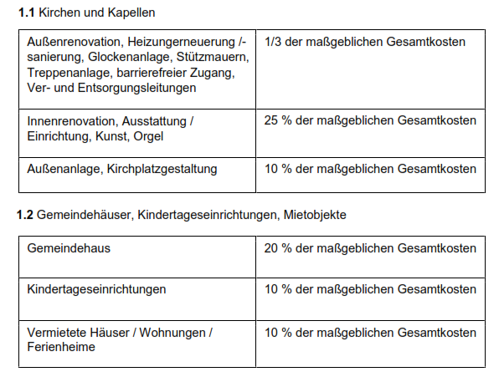
Für Projekte der Kirchengemeinden wurden erstmalig die Zuschüsse aus dem Bauförderfond (ehemals Ausgleichsstock) im HH-Plan des Bistums definiert. Auszug:

Slide 24
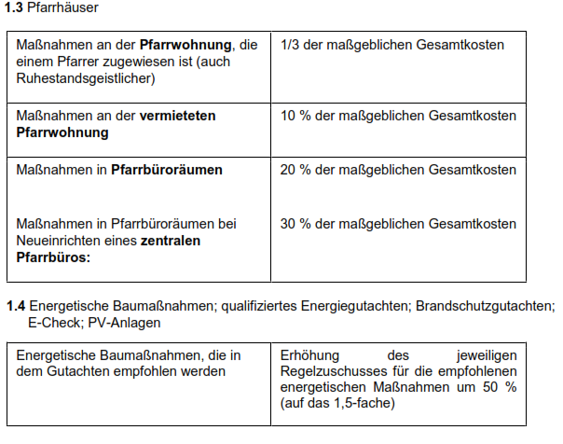
Für Projekte der Kirchengemeinden wurden erstmalig die Zuschüsse aus dem Bauförderfond (ehemals Ausgleichsstock) im HH-Plan des Bistums definiert. Auszug:

Slide 25
Soweit Projekte auf der Grundlage eines qualifizierten Energiegutachtens durchgeführten werden, werden die Zuschüsse im Regelfall für die entsprechenden Maßnahmen (ggf. Teilmaßnahmen) erhöht um 50 %, also auf das 1,5-fache.

Slide 26
Genehmigte Baumaßnahmen der Kirchengemeinden in den Jahren 2011 bis 2019
 | 2011 | 2012 | 2013 | 2014 | 2015 | 2016 | 2017 | 2018 | 2019
Kirchen | 34.362.051 € | 24.186.198 € | 45.367.097 € | 46.765.321 € | 51.150.437 € | 42.812.638 € | 33.423.647 € | 29.704.928 € | 39.823.927 €
Pfarrhäuser | 11.094.856 € | 7.386.802 € | 8.777.315 € | 12.366.753 € | 8.201.413 € | 10.935.609 € | 6.725.924 € | 4.805.307 € | 5.814.728 €
Kindergärten | 31.001.296 € | 32.130.184 € | 63.586.312 € | 27.987.018 € | 20.085.851 € | 42.902.140 € | 30.974.899 € | 37.699.037 € | 20.805.523 €
Gemeindehäuser/Sonstige | 15.123.826 € | 15.327.065 € | 18.766.197 € | 29.387.049 € | 24.804.314 € | 26.208.480 € | 14.366.139 € | 18.247.854 € | 9.610.969 €
Gesamt | 91.582.029 € | 79.030.249 € | 136.496.921 € | 116.506.141 € | 104.242.015 € | 122.858.867 € | 85.490.609 € | 90.457.126 € | 76.055.148 €
Zuschüsse Ausgleichstock | 15.209.863 € | 14.390.339 € | 21.736.199 € | 25.926.506 € | 24.078.967 € | 20.242.370 € | 17.228.357 € | 17.187.061 € | 16.766.563 €

Slide 27
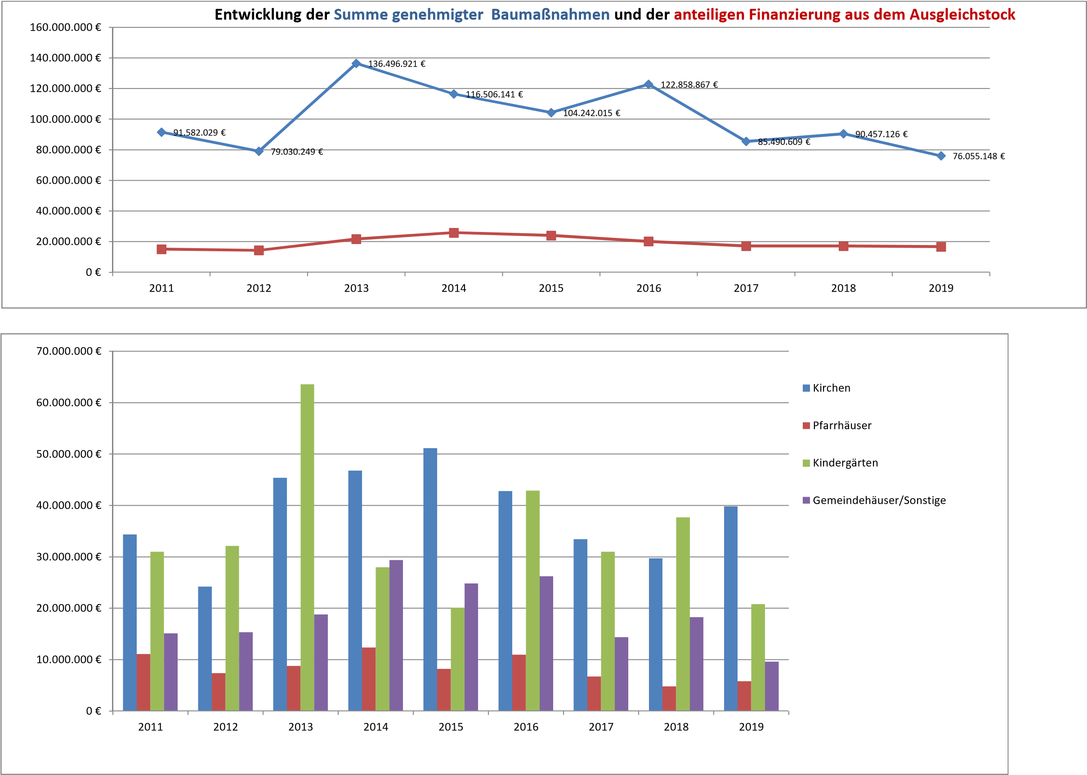
Genehmigte Baumaßnahmen der Kirchengemeinden in den Jahren 2011 bis 2019

Slide 28
Bausubstanzerhaltungsrückstellung
§ 59 HHO: Gebäude und Grundstücke für kirchliche Zwecke werden in der Bilanz mit einem Wert von je 1 € dargestellt
Keine Abschreibung
Darstellung des Wertverzehrs bzw. des jährlich zurück zu legenden Betrags für künftige Projekte erfolgt mit der „Bausubstanzerhaltungsrückstellung“

Slide 29
Berechnung
Zur Berechnung der Rückstellung wird die Bruttogrundfläche (BGF) mit einem Jahreswert von
  45,72 € bei Sakralgebäuden
  27,72 € bei Pfarrhäusern
  34,92 € bei Gemeindehäusern und
  42,36 € bei KiTas (davon 20 %) multipliziert.
Beispiel: für eine Kirche mit einer BGF vom 700 qm beläuft sich die BSER auf 32.004 €.

Slide 30
Finanzielle Deckung BSER
Zur finanziellen Deckung der BSER dienen die zweckgebundenen Mittel für Kirchen und Gemeindehäuser sowie 40 % aus Mieteinnahmen, wenn die Bausubstanz nicht „ausreichend“ mit Projekten oder Investitionen über 2.500 € erhalten wird.
Für die Kirche mit der BGF von 700 qm bzw. Innenraumfläche von 550 qm gibt es 24 Punkte, also 13.824 €. Wenn pro Jahr mehr als 18.180 € (ausgehend von der BSER i.H.v. 32.004 €) investiert werden, reduziert sich die Pflicht zur finanziellen Deckung bis auf 0 €.

Slide 31
Fehlende Mittel zur Bausubstanzerhaltung
Soweit die BSER nicht finanziell bzw. durch Projekte oder Investitionen gedeckt ist, werden auf der Aktivseite der Bilanz die „Fehlenden Mittel zur Bausubstanzerhaltung“ ausgewiesen.
Zur Reduzierung der FMBSER ist die Hälfte von Jahresüberschüssen zu verwenden. Ergänzend sind freiwillige Reduzierungen möglich.

Slide 32
Vielen Dank für Ihre Aufmerksamkeit
Noch Fragen?

